Slide 1
КРУЖОК «Чудесные превращения макарон»
Для учеников начальных классов
Руководитель: юркова Оксана олеговна

Slide 2
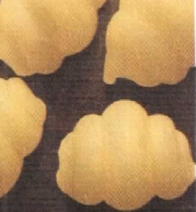
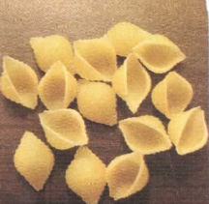
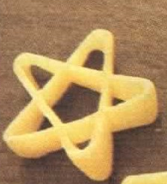
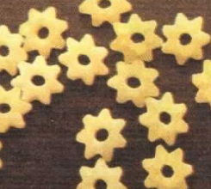
Мир украшений из макарон очень разнообразен, все время появляются их новые виды.
Поделки из макарон – это превосходное развлечение для всех, независимо от возраста.

Slide 3
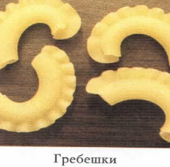
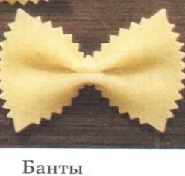
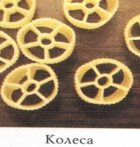
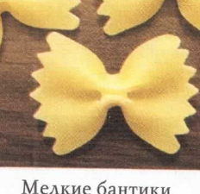
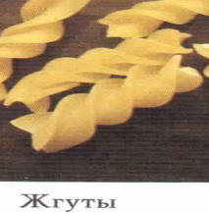
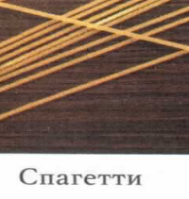
Виды макарон, которые мы использовали для поделок

Slide 4
Рассмотрим материалы, которые необходимы для работы:
Клей (можно использовать пистолет с клеевыми стрежнями)
Посуда для клея
Палочки деревянные (можно старые ненужные карандаши), для нанесения клея
Подставка, куда вы будете ставить поделку (желательно пластик или клеенка)
Аэрозоль серебристый или золотой, лак для покрытия изделия
Заранее раскрашенные макаронные изделия
Если вы хотите изготовить объемную вазу, то необходимо найти подходящую вазу и обтянуть ее полиэтиленовым пакетом и крепко закрепить его с помощью скотча
Затем выкладывать макароны на клей, начиная с центра вазы, в заключении произвести покраску

Slide 5
С чего начинали мы свою работу
Выполняли небольшие аппликации на плоскости из заранее покрашенных макарон
Рассмотрите несколько наших работ – это выполняли ученики 3 класса.
в начале своей работы, я планировала проводить кружок только для своего класса, но все ученики общаются друг с другом и постепенно наш круг расширился. Родители тоже заинтересовались поделками и с усердием нам помогали.
Это первые работы, которые явились направляющим звеном в работе.
Ученики «загорелись» желанием и дальше изготавливать поделки.

Slide 6
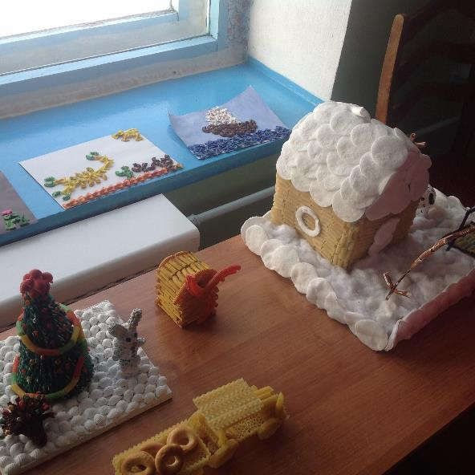
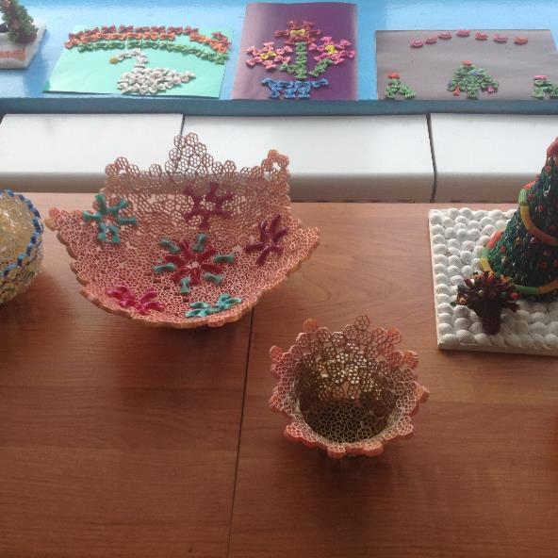
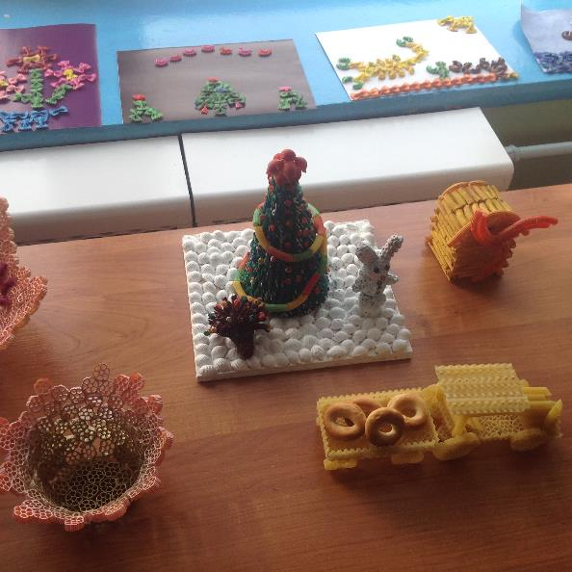
Фото поделок

Slide 7
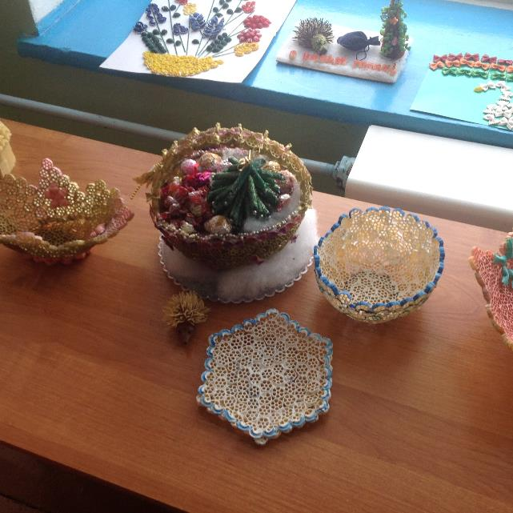
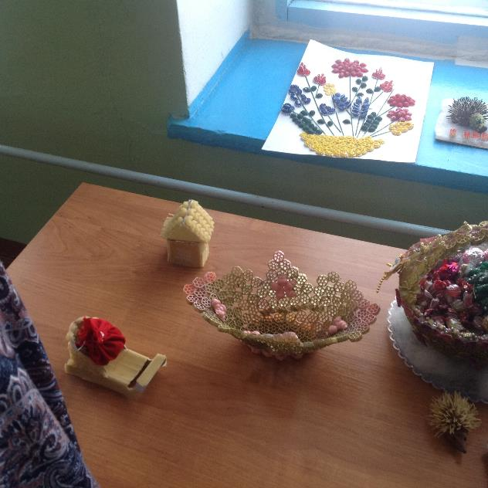

Slide 8
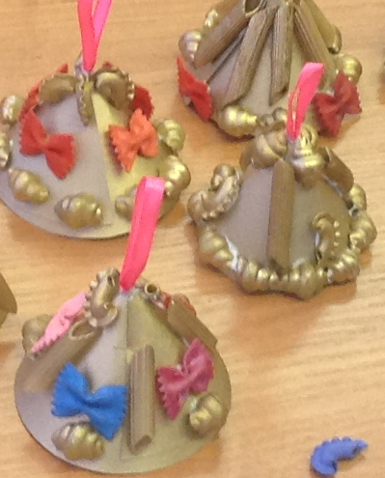
Где мы успели принять участие: в районном методическом объединении учителей начальных классов 22 декабря с мастер – классом.
В районном заочном конкурсе новогодних сувениров
«Мастерская деда мороза» приняли участие 9 человек И заняли:
3 человека - 2 место
1 человек - 3 место
3 человека – дипломы лауреата
2 человека - сертификаты участников

Slide 9
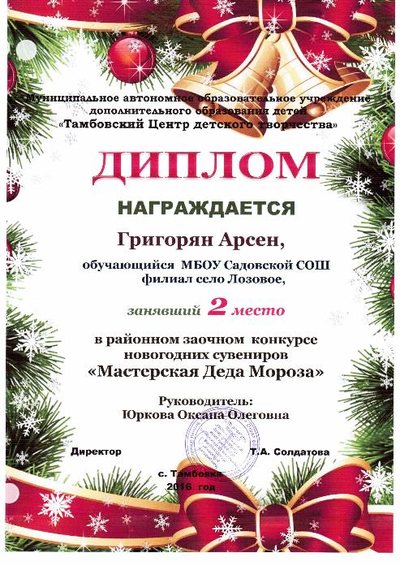
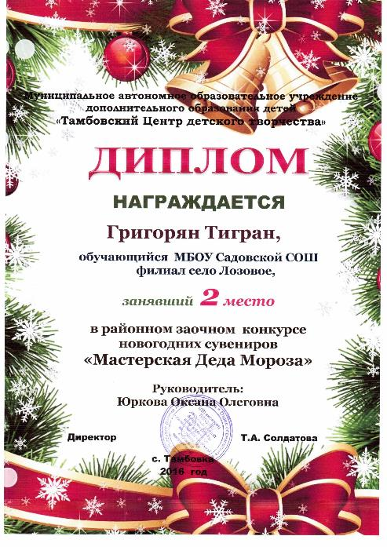
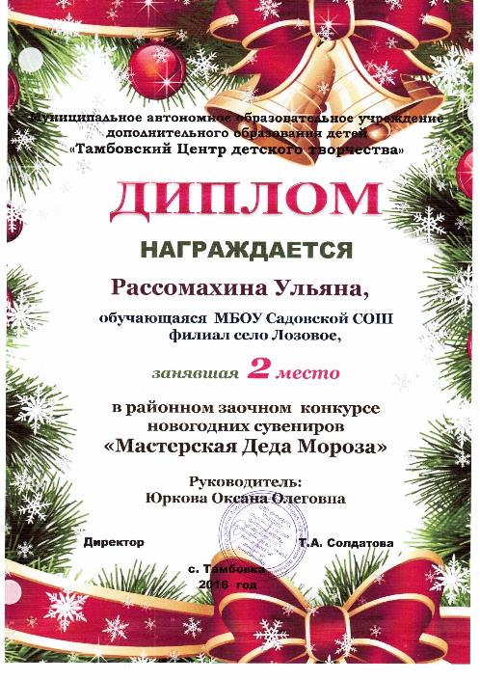

Slide 10
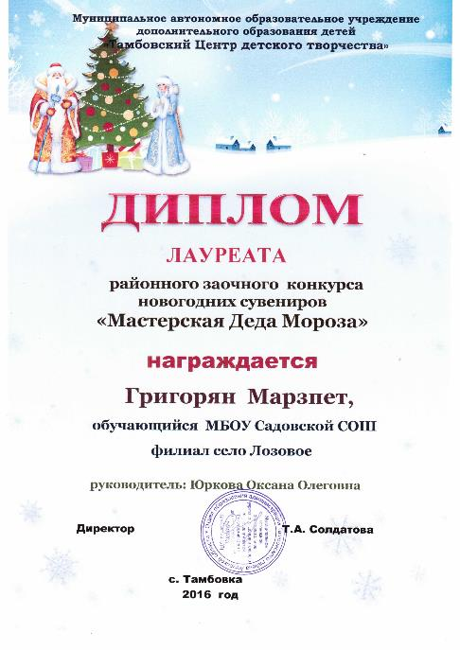
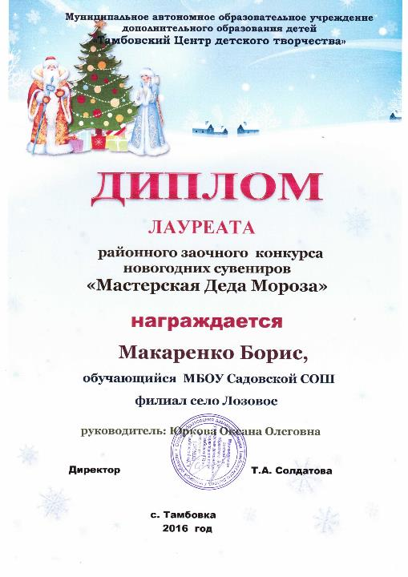
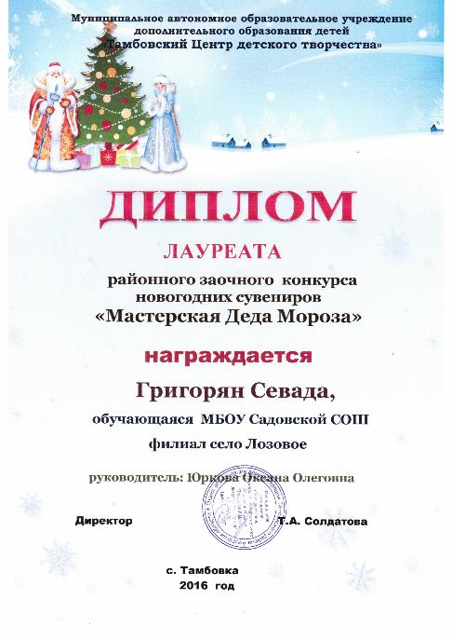

Slide 11
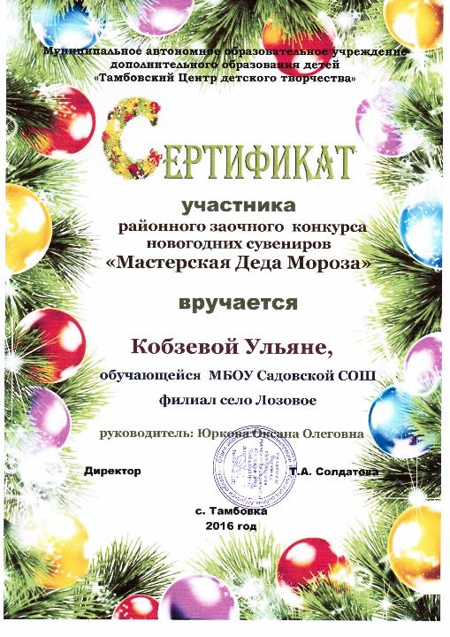
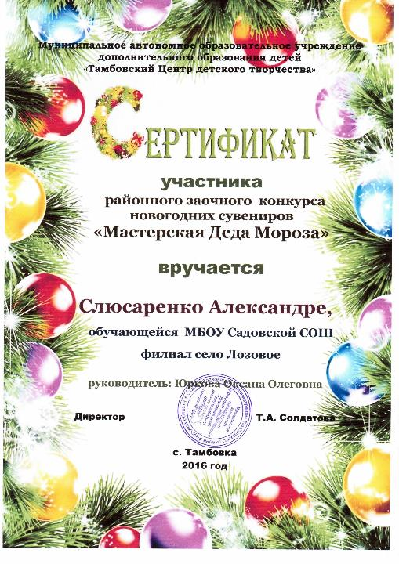

Slide 12
Что планируем сделать
Наборы аксессуаров для украшения девочек (бусы, браслеты)
К 8 марта букеты из макарон в вазах
…

